Slide 1
Лексика в рассказе В.Ф.Тендрякова «Хлеб для собаки»

Slide 2
Песня о встречном
Не спи, вставай, кудрявая!
В цехах звеня,
Страна встает со славою
На встречу дня…
Песня – символ социального оптимизма советских времен, романтики социального переустройства.
Слова Б. Корнилова
Музыка Д. Шостаковича
Из кинофильма "Встречный"

Slide 3
Частушка
Хорошо тому живется,
У кого одна нога,
Сапогов не много надо
И портошина одна.

Slide 4
Имярек
Имярек, имрек (церковнославянский, буквально — назвавши имя),
в современном русском языке употребляется (иногда иронически) вместо имени неизвестного или нарочито неназываемого лица, в значении некто.

Slide 5
Куркуль
Значение слова Куркуль по Ефремовой:
Куркуль - жадный человек, накопитель, стяжатель.
Значение слова Куркуль по словарю Ушакова:
КУРКУЛЬ - (укр.) (нов.). Крестьянин-кулак на Украине.

Slide 6
Лишенец
ЛИШЕНЕЦ – 1) человек, лишавшийся избирательных и других гражданских прав по социальным признакам.
2) Человек, лишенный имущества и т.п.

Slide 7
Адмовысланный
Адмовысланный –
1) высланный по административному (а не уголовному) делу.
2) высланный в ад, т.е. место наказания для грешников.

Slide 8
Пахорукий
Пахорукий - косолапый, неловкий руками.

Slide 9
Совесть
Значение слова Совесть по Ожегову:
Совесть – 1. Чувство нравственной ответственности за свое поведение перед окружающими людьми, обществом.
2. Внутренняя оценка, внутреннее сознание моральности своих поступков.

Slide 10
этимология слова «совесть».
Это слово восходит к yeid-/(w)id- «видеть», «ведать». Для перевода использована прист. съ- и глаг. вѢдати «знать».
Можно понять, как внутренний голос, помогающий ему вести себя, видеть себя.

Slide 11
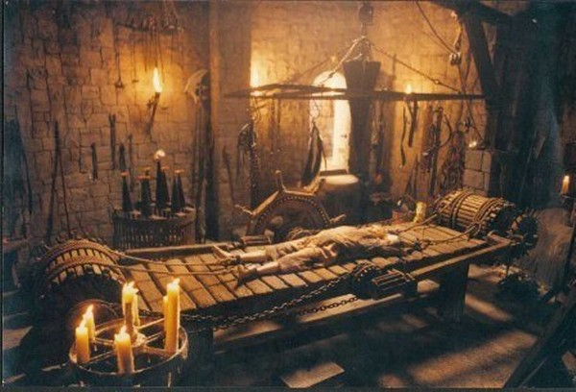
Дыбаков – говорящая фамилия
Ды́ба — орудие пытки посредством растягивания тела жертвы с одновременным разрыванием суставов.

Slide 12
обмозолиться
1) Окрепнуть в нужде, в бедах.
2) Как на руках появляются мозоли от постоянной работы, так на душе героя появилась как бы душевная защита от постоянной картины голода.

Slide 13
Стыд
Стыд - чувство сильного смущения, неловкости от сознания неблаговидности своего поступка, поведения, чувство смущения, раскаяния от сознания предосудительности поступка.

